Slide 1
Система Органів державної влади
Презентацію підготувала
учениця 10 класу:
Жернова Є.О.

Slide 2
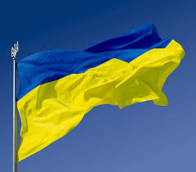
Органи державної влади — це ланка (елемент) механізму держави, що бере участь у виконанні функцій держави й наділений при цьому владними повноваженнями.

Slide 3
Категорії державних органів
Можна назвати приблизний перелік державних органів України за категоріями:
Президент України;
Верховна рада України;
Кабінет міністрів України, інші центральні органи виконавчої влади України;
Конституційний Суд України, суди загальної юрисдикції;
Правоохоронні органи;
Інші центральні органи, що відповідають наведеним вище ознакам;
Місцеві державні адміністрації, інші органи державного управління в адміністративно-территоріальних одиницях України.

Slide 4


Система органів державної влади в Україні
Завдання і функції Української держави реалізуються через діяльність відповідних державних органів, правовий статус яких закріплюється в Конституції України, інших нормативно-правових актах.
За ст. 6 Конституції України державна влада в Україні здійснюється на засадах її поділу на законодавчу, виконавчу та судову.

Slide 5
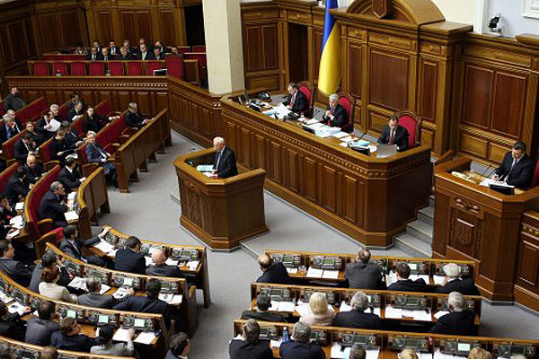
Законодавча влада
Єдиним органом законодавчої влади в Україні є Верховна Рада.
Лише вона має повноваження ухвалювати закони, які є актами найвищої юридичної сили в державі. Ніякі інші державні органи не мають права приймати закони. Повноваження Верховної Ради України визначаються у ст. 85 Конституції України.
Ухвалений Верховною Радою України закон підписує її Голова й невідкладно направляє його Президентові України, який протягом 15 днів підписує його, беручи до виконання, та офіційно оприлюднює його або повертає закон зі своїми вмотивованими і сформульованими пропозиціями до Верховної Ради України для повторного розгляду.

Slide 6
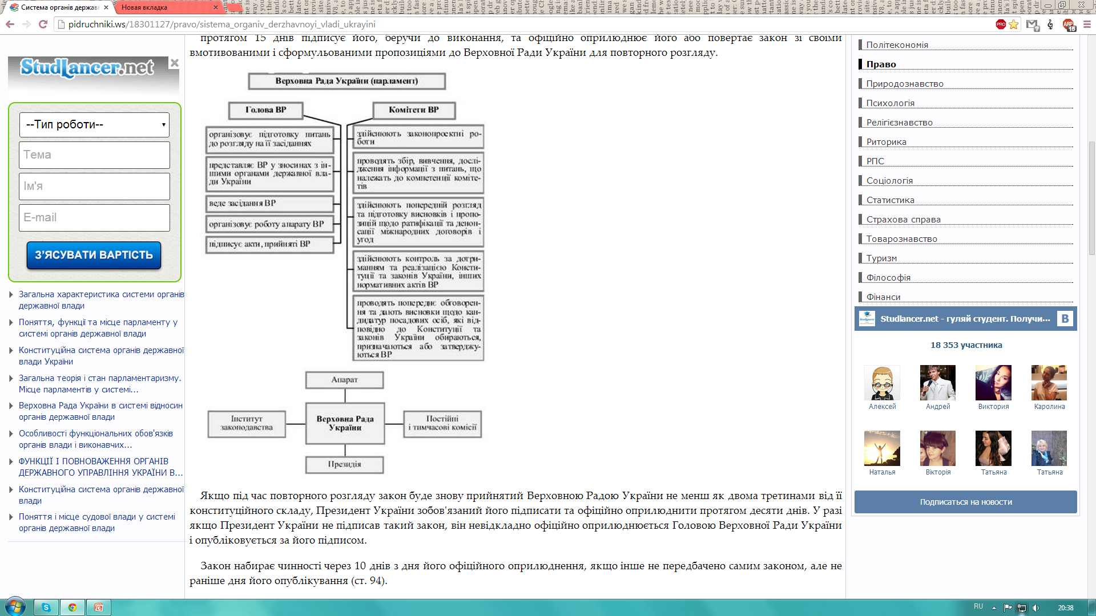
Функції Верховної Ради

Slide 7
Склад Верховної Ради

Slide 8
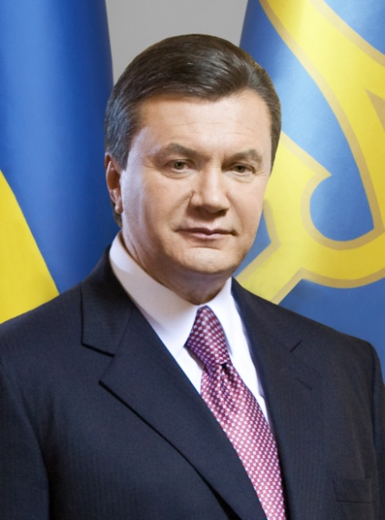
Органи виконавчої влади
Органи виконавчої влади в Україні - це органи, які реалізують державну владу у формі організації виконання законів.
Вищим виконавчим органом у державі є уряд, який, як правило, формується шляхом призначення. Спосіб його призначення зумовлений формою правління, політичними та історичними особливостями країни.
Кабінет Міністрів України є вищим органом у системі органів виконавчої влади (ст. 113). Центральні органи виконавчої влади: міністерства, державні комітети та органи виконавчої влади зі спеціальним статусом (такі, як СБУ, Податкова адміністрація, Антимонопольний комітет та ін.).
Кабінет Міністр України відповідальний перед Президентом України і Верховною Радою України, підконтрольний і підзвітний Верховній Раді України у межах, передбачених Конституцією.
Конституція України визначає Президента як главу держави, який виступає від її імені. Президент України є також гарантом державного суверенітету, територіальної цілісності України, додержання Конституції України, прав і свобод людини і громадянина (ст. 102).

Slide 9

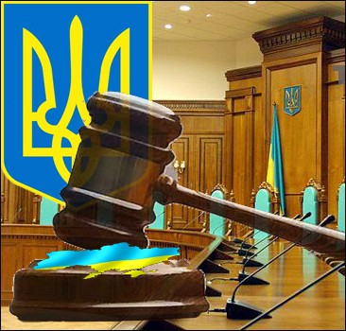
Судова влада
Судова влада - незалежна гілка державної влади, яка має захищати права і свободи громадян, інтереси держави і суспільства, забезпечувати додержання законності та справедливості шляхом застосування законів до конкретних життєвих ситуацій.
Конституційний Суд України - єдиний орган конституційної юрисдикції в Україні. Конституційний Суд України вирішує питання про відповідність законів та інших правових актів Конституції України і дає офіційне тлумачення Конституції України та законів України (ст. 147).
Конституційний Суд України складається з 18 суддів. Президент України, Верховна Рада України та з'їзд суддів України призначають по 6 суддів Конституційного Суду України. Суддя Конституційного Суду України призначається строком на дев'ять років без права бути призначеним на повторний строк.

Slide 10

Дякую за увагу!

